Slide 1
面向对象 类 成员变量 成员函数（方法）

Slide 2

代码规范
代码规范
代码规范
准备好了吗

Slide 3
代码正确
简洁明了
清晰易读
短小精确
好的代码具备什么特点呢？

Slide 4
命名
注释和花括号
空格与空行
可用和高效
函数定义
缩进和折行使用

Slide 5
命名
准确 实用 明确
l 符号常量的命名用大写字母表示。如：
#define LENGTH 10
l 如果符号常量由多个单词构成，两个不同的单词之间可以用下划线连接。如：
#define MAX_LEN 50
变量命名的基本原则：
l 可以选择有意义的英文（小写字母）组成变量名，使人看到该变量就能大致清楚其含义。
l 不要使用人名、地名和汉语拼音。
l 如果使用缩写，应该使用那些约定俗成的，而不是自己编造的。
l 多个单词组成的变量名，除第一个单词外的其他单词首字母应该大写。如：
dwUserInputValue。

Slide 6
函数定义
| 每个函数的定义和说明应该从第1列开始书写。函数名（包括参数表）和函数体的花括号应该各占一行。在函数体结尾的括号后面可以加上注释，注释中应该包括函数名，这样比较方便进行括号配对检查，也可以清晰地看出来函数是否结束。
范例1：函数的声明
void matMyFunction(int n)
{
……
} /* matMyFunction*/

Slide 7
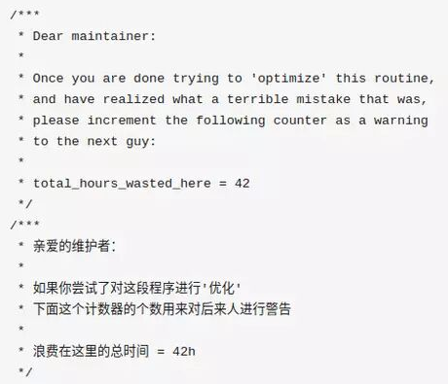
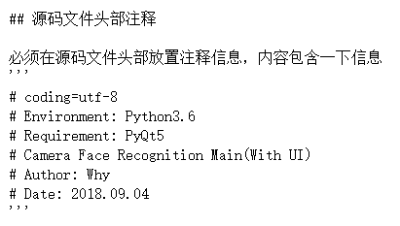
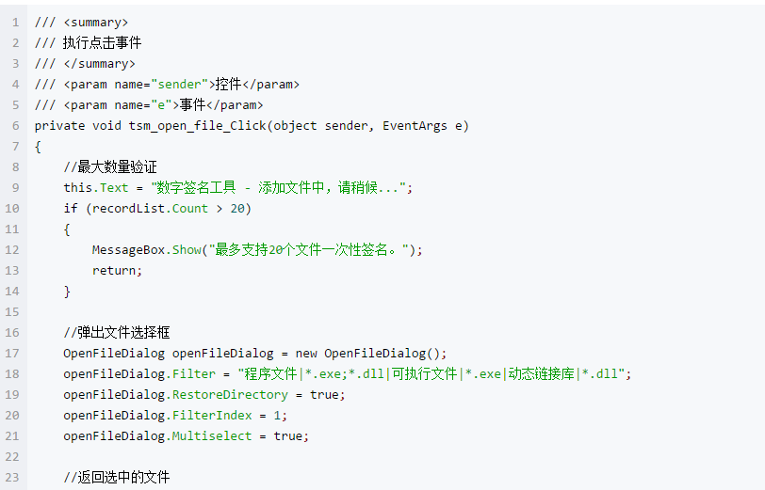
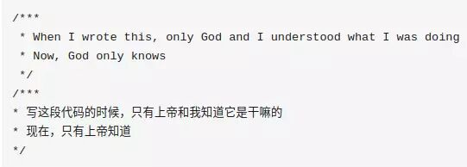
注释和花括号
· 如果变量的名字不能完全说明其用途，应该使用注释加以说明。
对于一个比较长的程序段落，应该加注释予以说明。如果设计文档中有流程图，则程序中对应的位置应该加注释予以说明。
· 如果程序中使用了某个复杂的算法，建议注明其出处。
· 如果在调试中发现某段落容易出现错误，应该注明。
· 需在源代码文件头部放置注释信息
· C语言中使用一组（/* … */）作为注释界定符。
· 注释应该出现在要说明的内容之前，而不应该出现在其后

Slide 8
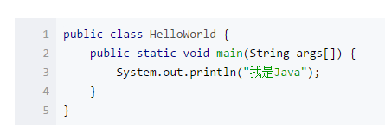
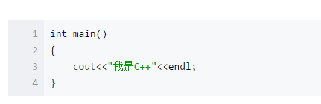
注释和花括号
花括号{}在代码中一般是有两种形式：
一种是Visual Studio中C++源码编辑器默认的上下对齐式
一种是Eclipse中Java源码编辑器默认的左花括号末尾排放式

Slide 9
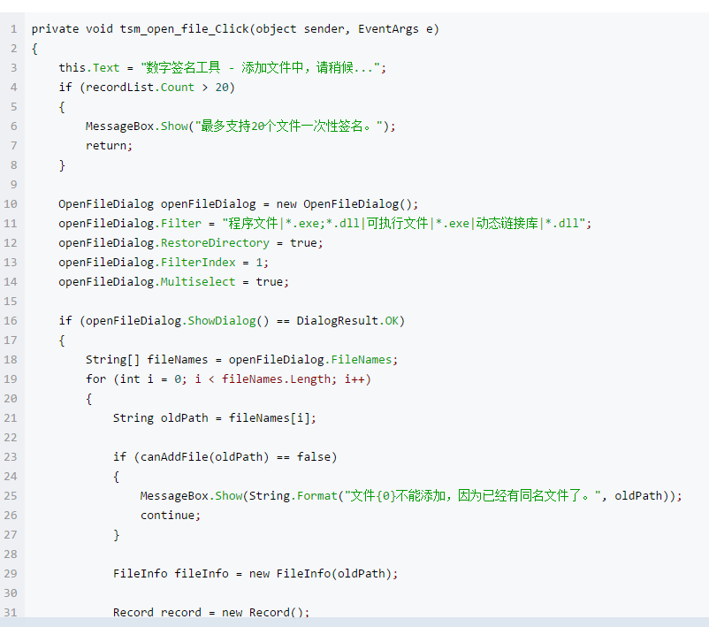
空格与空行
一般代码超过30行左右，我们就在考虑，要不要把这些代码封装到一个方法中去。即使是一个方法里面的代码，逻辑也是可以分成一小块一小块的，这个时候我们在这些逻辑中间加上空行，就能告诉别人，我这个代码这里，两个空行中间的代码关联比较大。
要加空格的场合
l 在逗号后面和语句中间的分号后面加空格
l 在二目运算符的两边各留一个空格l 关键字两侧，如if () …, 不要写成if() …
l 类型与指针说明符之间一定要加空格：
char *szName;
不加空格的场合
l 在结构成员引用符号.和->左右两加不加空格：
pStud->szName, Student.nID
l 不在行尾添加空格或Tab
l 函数名与左括号之间不加空格:
func(…)
l 指针说明符号*与变量名间不要加空格:
int *pInt; 不要写成: int * pInt;
l 复合运算符中间不能加空格，否则会产生语法错误，如：
a + = b a < = b 都是错误的
空行与换行
l 函数的变量说明与执行语句之间加上空行;
l 每个函数内的主要功能块之间加空行表示区隔;
l 不要在一行中写多条语句.

Slide 10
缩进和折行使用
· 每行的长度不要超过80个字符，当程序行太长时，应该分行书写。
· 当需要把一个程序行的内容分成几行写时，操作符号应该放在行末。
· 分行时应该按照自然的逻辑关系进行，例如：不要把一个简单的逻辑判断写在两行上。
· 分行后的缩进应该按照程序的逻辑关系进行对齐。例如：参数表折行后，下面的行应该在参数表左括号的下方。
范例2：折行的格式
dwNewShape = matAffineTransform(coords, translation,
rotation);
if (((new_shape.x > left_border) &&
(new_shape.x < right_border)) &&
((new_shape.y > bottom_border) &&
(new_shape.y < top_border)))
{
draw(new_shape);
}
根据语句间的，往后缩进一层
有两种缩进方式：1，使用Tab键；2，采用4个空格。
整个文件内部应该统一，不要混用Tab键和4个空格，因为不同的编辑器对Tab键的处理方法不同。

Slide 11
可用 优雅 高效
要做到这三点，首先要明确需求，考虑全面一点，从正确性，边界值，反例三个角度去思考问题，定下详细的需求，掌握需求方的意图
其次，需要先做一个Demo，用于双方进一步确认需求。没有Demo，双方都不是很确定对方有没有get√到我的意思。有了Demo，绝大部分需求都可以确定下来了。一个粗糙的成品好过一个精美的半成品。不要过早优化，先把粗糙的成品做出来，后续慢慢优化。
最后，具体到代码，很多时候都需要调试代码，不要一上来就断点调试，先看一遍代码，检查代码逻辑，理一理思路，然后采用二分法设置断点输出日志，快速定位问题代码。优化时，确定一个优化的基准，优化之后有对比，用数据来告诉别人优化的效果。

Slide 12
良好习惯总结
1、保持方法简短扼要
2、永远不要将同一个变量用于不同的目的
3、尽可能让变量和方法的名称能够描述要实现的功能
4、尽可能将变量定义在最靠近它们的地方
5、不要出现让人费解的数字
任何时候，你要比较一些常量时，都要将它们定义成constant类型。团队之间调试代码时最让人头疼是出现下面的代码：il < 4384
把它替换成下面的代码该多好：inputLength < MAX_INPUT_LENGTH
6、要像对待朋友一样对待你擅长的语言
7、不要逆常规而行
8、千万小心过早的优化代码
多写代码，多思考
Notes:
1.尽管很多人都遵循这条规则，但是它依然很重要。总的来说，编写的方法最好能在首屏完全显示。试想，如果你需要滚动页面才能看到整一个方法，那是一件多么分散注意力的事情。一个方法最好能保持在5 – 20行之间，当然，你也要视具体情况而定，并不是一概而论的。对于getter和setter方法，通常只需一行代码，所以它们看起来更像是类成员的存取访问器2.一个变量应该只能被用于一个目的，我们可以通过使用常量（C++中用const标识，Java中用final标识），帮助编译器优化代码编译，也可以向程序标识“这个变量是不能被改变的”，这样我们编写的代码就有更好的可读性。
3.一段通俗易懂的程序代码，应该是任何人只要看了代码，就能明白程序是用来干嘛的。所以我建议大家尽量少用缩写，除非是程序界公认的简写习惯。
4.当你在盖房子的时候，总不希望把锤子放在别人家的院子里吧，相反，你会把盖房的工具放得尽可能近，定义变量也是同样的道理。
当你把变量的声明跟使用它的地方相隔太远的时候（甚至是超过一屏），那的确会给你带来很大的麻烦。你会经常滚动页面去寻找这个变量，导致你很难在大脑中保持代码之间的连贯性。
6.学习一种新的编程语言是一件很有趣的事情，从中你可以用很酷的方式学到新东西。还有就是让一个对某种语言很专业的人去学另外一种语言，很多时候会让人心有余而力不足。举个例子，你让一个Java大牛去学Ruby，他应该会用Ruby的方式去解决问题，而不是继续沿用Java的解决问题的思想。
7.每一种编程语言都有自己的约束习惯，总的来说，大家对Java的编程习惯可能会了解得比较多，我们一起来看看其中的一些习惯：
（1）方法名以小写字母开头，后面紧跟的是大写字母开头的单词，比如veryLongVariableName。
（2）类名一般都是大写字母开头的单词组合。
（3）常量的命名都是大写字母的单词，之间用下划线隔开，比如MY_CONSTANT。
（4）左大括号应该跟if在同一行。
只有在迫不得已的时候才能打破这种规则，千万不要因为不喜欢这种做法而违背已经约定好的编码习俗。如果你身为团队一员，想改变一些编码规则的话，那也可以，不过当你把自己的代码分享给没有你这种习惯的队友的时候，棘手的问题会迎面而来。
9.过早的优化是所有问题的根源，至少电视上是这么说的...你的首要任务是编写容易理解的代码，而不要求你能很快写出来。除非你的程序运行很慢，否则谈优化都是为时太早。如果你想优化你的程序，那么得先找出程序的问题，这就是我们需要profilers这个工具的原因。
在没有找到问题源头就去优化代码，这样做你所要付出的代价就是破坏了程序的结构，至少会丧失程序的可读性。如果你发现程序运行缓慢了，也不要盲目地重构代码，要先找到导致运行慢的根本原因。
千万不要傻乎乎地去解决根本不存在的问题。
多写代码，多思考；多喝热水，多锻炼。
好的代码是在一定代码量的基础上积累起来的，写的时候要多加思考，不能不知道自己在干什么。
程序员长时间坐在椅子上，对脊椎伤害很大，脖子僵硬。建议多喝热水，多活动。写代码一小时就要停下来休息一下，走一走，动一动。多锻炼身体，身体是革命的本钱

Slide 13
到此结束

